Slide 1






























8.3 软件维护过程
& 8.4软件的可维护性
G15小组 组长：孙文韬 组员：韩旭、沈路通
Notes:
版权声明：300套精品模板商业授权，请联系【锐旗设计】:https://9ppt.taobao.com，专业PPT老师为你解决所有PPT问题！
1

Slide 2
8.3
目录页
CONTENTS PAGE
1
本质
2
维护组织
3
维护报告
4
维护的事件流
5
保存维护记录
6
评价维护活动
7
结语

Slide 3
1. 本质
维护软件首先要从理解软件开始，对被维护的软件没有很好的理解，就谈不上维护。
因此，软件维护过程本质上是修改和压缩了的软件定义和开发过程。
3

Slide 4
2. 维护组织
为了有效地进行软件维护，应事先开始组织工作。
首先，要建立一个维护组织，声明提出维护申请报告的过程及评价的过程；为每一个维护申请规定标准的处理步骤；建立维护活动的登记制度以及规定评价和审查的标准。
3

Slide 5
2. 维护组织
每个维护要求都通过维护管理员转交给熟悉该产品的系统管理员去评价。（系统管理员：被指定去熟悉一小部分产品程序的技术人员）
系统管理员对维护任务作出评价之后，由变化授权人决定应该进行的活动。
维护活动开始前就明确维护责任十分必要，可以大大减少维护过程中出现的混乱。
3

Slide 6
3. 维护报告
应用标准化的格式表达所有软件维护要求。软件人员通常提供空白的维护要求表（软件问题报告表）给用户填写。
如果出现一个错误，则必须描述导致出现错误的环境（输入数据、全部输出数据及其它相关信息）
对于适应性或完善性的维护要求，用户还要给出一个简短的需求说明书。
3

Slide 7
3. 维护报告
维护要求表是计划维护活动的基础。软件组织内部应制定软件修改报告，其内容如下：
（1）满足维护要求的工作量
（2）维护要求的性质
（3）维护要求的优先次序
（4）与修改有关的事后数据
在拟定进一步的维护计划之前，把软件修改报告提交给变化授权人（修改控制部门）审查批准。
3

Slide 8
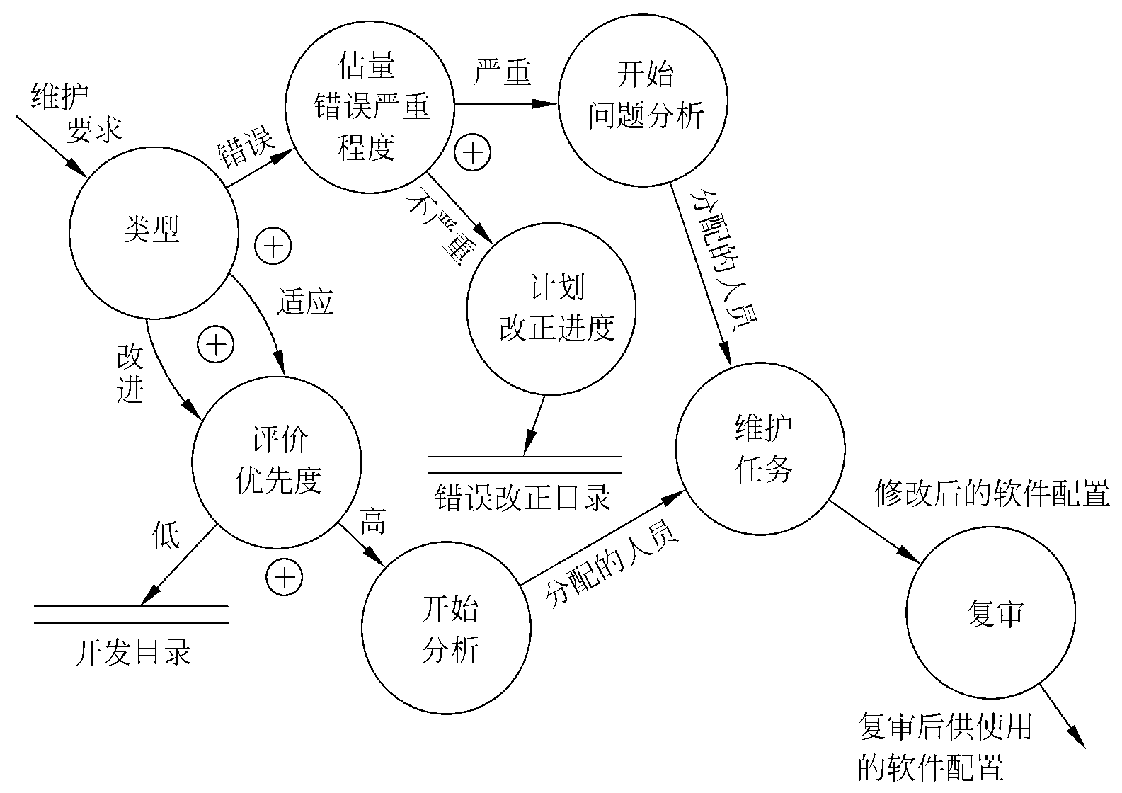
4. 维护事件流
左图描绘了由一项维护要求而引出的一串事件。
首先要确定要求进行的维护的类型。
当用户和开发人员存在不同意见时必须协商解决。
3

Slide 9
4. 维护事件流
对一项改正性维护的处理，从估量错误的严重程度开始。如果是严重错误，则在系统管理员的指导下分派人员，并且立即开始问题分析过程。如果错误并不严重，那么改正性的维护和其他要求软件开发资源的任务一起统筹安排。
适应性维护和完善性维护的要求沿着相同的事件流通路前进。应该确定每个维护要求的优先次序，并且安排要求的工作时间。
如果一项维护要求的优先次序非常高，可能立即开始维护工作。
3

Slide 10
4. 维护事件流
不管维护类型如何，都需要进行同样的技术工作。包括：
修改软件设计、复查、必要的代码修改、单元测试和集成测试(包括使用以前的测试方案的回归测试)、验收测试和复审。
复审是事件流的最后一个事件，它再次检验软件配置的所有成分的有效性，并且保证事实上满足了维护要求表中的要求。
3

Slide 11
4. 维护事件流
在完成软件维护任务之后，进行处境复查常常是有好处的。一般说来，这种复查试图回答下述问题：
（1）在当前处境下设计、编码或测试的哪些方面能用不同方法进行?
（2）哪些维护资源是应该有而事实上却没有的?
（3）对于这项维护工作什么是主要的(以及次要的)障碍?
（4）要求的维护类型中有预防性维护吗?
处境复查对将来维护工作的进行有重要影响，而且所提供的反馈信息对有效地管理软件组织十分重要。
3

Slide 12
5. 保存维护记录
Swanson提出了以下值得记录的数据： 1程序标识；2源语句数；3机器指令条数；4使用的程序设计语言；5程序安装的日期；6自从安装以来程序运行的次数；7自从安装以来程序失效的次数；8程序变动的层次和标识；9因程序变动而增加的源语句数；10因程序变动而删除的源语句数；11每个改动耗费的人时数；12程序改动的日期；13软件工程师的名字；14维护要求表的标识；15维护类型；16维护开始和完成的日期；17累计用于维护的人时数；18与完成的维护相联系的纯效益。
3

Slide 13
问题一
可以从哪些方面度量维护工作？（至少回答出三点）
3

Slide 14
6. 评价维护活动
至少从以下七个方面度量维护工作：
(1) 每次程序运行平均失效的次数。
(2) 用于每一类维护活动的总人时数。
(3) 平均每个程序、每种语言、每种维护类型所做的程序变动数。
(4) 维护过程中增加或删除一个源语句平均花费的人时数。
(5) 维护每种语言平均花费的人时数。
(6) 一张维护要求表的平均周转时间。
(7) 不同维护类型所占的百分比。
3

Slide 15
8.4
目录页
CONTENTS PAGE
1
定义
2
决定软件可维护性的因素
3
文档
4
可维护性复审

Slide 16
1. 定义
可以把软件的可维护性定性的定义为：维护人员理解、改正、改动或改进这个软件的难易程度。
提高可维护性是支配软件工程方法学所有步骤的关键目标！
3

Slide 17
问题二
决定软件可维护性的因素有哪些？（至少回答出两点）
3

Slide 18
2. 决定软件可维护性的因素
维护就是在软件交付使用后进行的修改，修改之前必须理解待修改的对象，修改之后应该进行必要的测试，以保证所做的修改是正确的。如果是改正性维护，还必须预先进行调试以确定错误的具体位置。
决定软件可维护性的因素有以下五个：
（1）可理解性
（2）可测试性
（3）可修改性
（4）可移植性
（5）可重用性
3

Slide 19
2.1 可理解性
软件可理解性表现为外来读者理解软件的结构、功能、接口和内部处理过程的难易程度。
模块化（模块结构良好，高内聚，松耦合）、详细的设计文档、结构化设计、程序内部的文档和良好的高级程序设计语言等，都对提高软件的可理解性有重要贡献。
3

Slide 20
问题三
“模块的环形复杂度越大，可执行的路径就越多，全面测试它的难度就越高”这句话正确吗？
3

Slide 21
2.2 可测试性
诊断和测试的容易程度取决于软件容易理解的程度。
以下几点对于诊断和测试都是很重要的：
（1）良好的文档
（2）软件结构
（3）可用的测试工具和调试工具
（4）以前设计的测试过程
（5）可重用性
对于程序模块来说，可以用程序复杂度来度量它的可测试性。模块的环形复杂度越大，可执行的路径就越多，因此，全面测试它的难度就越高
3

Slide 22
2.3 可修改性
软件容易修改的程度和本书第5章讲过的设计原理和启发规则直接有关。耦合、内聚、信息隐藏、局部化、控制域与作用域的关系等，都影响软件的可修改性。
3

Slide 23
2.4 可移植性
软件可移植性指的是，把程序从一种计算环境（硬件配置和操作系统）转移到另一种计算环境的难易程度。把与硬件、操作系统以及其他外部设备有关的程序代码集中放到特定的程序模块中，可以把因环境变化而必须修改的程序局限在少数程序模块中，从而降低修改的难度。
3

Slide 24
问题四
软件中使用的可重用构件越多，软件的可靠性越___，改正性维护需求就越___，适应性和完善性维护也就越___。
3

Slide 25
2.5 可重用性
所谓重用是指同一事物不做修改或稍加改动就在不同环境中多次重复使用。大量使用可重用的软件构件来开发软件，可以从下述两个方面提高软件的可维护性。
(1) 通常，可重用的软件构件在开发时都经过很严格的测试，可靠性比较高，且在每次重用过程中都会发现并清除一些错误。随着时间推移，这样的构件将变成实质上无错误的。
(2) 很容易修改可重用的软件构件使之再次应用在新环境中。
总结：软件中使用的可重用构件越多，软件的可靠性越高，改正性维护需求就越少，适应性和完善性维护也就越容易。
3

Slide 26
3.1 文档
文档是影响软件可维护性的决定因素。由于长期使用的大型软件系统在使用过程中必然会经受多次修改，所以文档比程序代码更重要。
软件系统的文档分为用户文档和系统文档。
用户文档主要描述系统功能和使用方法，并不关心这些功能是怎样实现的。
系统文档描述系统设计、实现和测试等各方面的内容。
3

Slide 27
问题五
软件文档应该满足哪些要求？（至少回答出两点）
3

Slide 28
3.1 文档
软件文档应该满足以下要求：
（1）必须描述如何使用这个系统，没有这种描述时即使是最简单的系统也无法使用。
（2）必须描述怎样安装和管理这个系统。
（3）必须描述系统需求和设计。
（4）必须描述系统的实现和测试，以便使系统成为可维护的。
3

Slide 29
3.2 用户文档
用户文档应该包括以下五方面内容：
（1）功能描述
（2）安装文档
（3）使用手册
（4）参考手册（完整）
（5）操作员指南（如果需要有系统操作员的话）
3

Slide 30
问题六
用户文档应该包括哪些方面内容？（至少回答出两点）
3

Slide 31
3.3 系统文档
所谓系统文档指从问题定义、需求说明到验收测试计划这样一系列和系统实现有关的文档。描述系统设计、实现和测试的文档对于理解程序和维护程序来说是极端重要的。
和用户文档类似，系统文档的结构也应该能把读者从对系统概貌的了解，引导到对系统每个方面每个特点的更形式化更具体的认识。
3

Slide 32
4. 可维护性复审
可维护性是所有软件都应该具备的基本特点，必须在开发阶段保证软件具有决定可维护性的五个因素。
在软件工程过程中的每一个阶段都应该考虑并努力提高软件的可维护性，在每个阶段结束前的技术审查和管理复审中，应该着重对可维护性进行复审。
3

Slide 33
4. 可维护性复审
在需求分析阶段的复审过程中，应该对将来要改进的部分和可能会修改的部分加以注意并指明；应该讨论软件的可移植性问题，并且考虑可能影响软件维护的系统界面。
在正式的和非正式的设计复审期间，应该从容易修改、模块化和功能独立的目标出发，评价软件的结构和过程；设计中应该对将来可能修改的部分预作准备。
3

Slide 34
4. 可维护性复审
代码复审应该强调编码风格和内部说明文档这两个影响可维护性的因素。
在设计和编码过程中应该尽量使用可重用的软件构件，如果需要开发新的构件，也应该注意提高构件的可重用性。
在测试结束时进行最正式的可维护性复审，这个复审称为配置复审。配置复审的目的是保证软件配置的所有成分是完整的、一致的和可理解的，而且为了便于修改和管理已经编目归档了。
3

Slide 35
4. 可维护性复审
在完成了每项维护工作后，都应该对软件维护本身进行仔细认真的复审。
维护应该针对整个软件配置，不应该只修改源程序代码。当对源程序代码的修改没有反映在设计文档或用户手册中时，就会产生严重后果。
每当对数据、软件结构、模块过程或任何其他有关的软件特点做了改动时，必须立即修改相应的技术文档。不能准确反映软件当前状态的设计文档可能比完全没有文档更坏！
3

Slide 36
4. 可维护性复审
如果在软件再次交付使用前，对软件配置进行严格的复审，则可大大减少文档的问题。
事实上，某些维护要求可能并不需要修改软件设计或源程序代码，只是表明用户文档不清楚或不准确，因此只需要对文档做必要的维护。
3

Slide 37
参考资料
【1】张海藩、牟永敏编著，软件工程导论（第6版），北京：清华大学出版社，2013
【2】软件维护https://wenku.baidu.com/view/e3e5639cba4cf7ec4afe04a1b0717fd5370cb27e.html
https://www.docin.com/p-2072668039.html
https://wenku.baidu.com/view/e62cb611b94ae45c3b3567ec102de2bd9605dee8.html

Slide 38
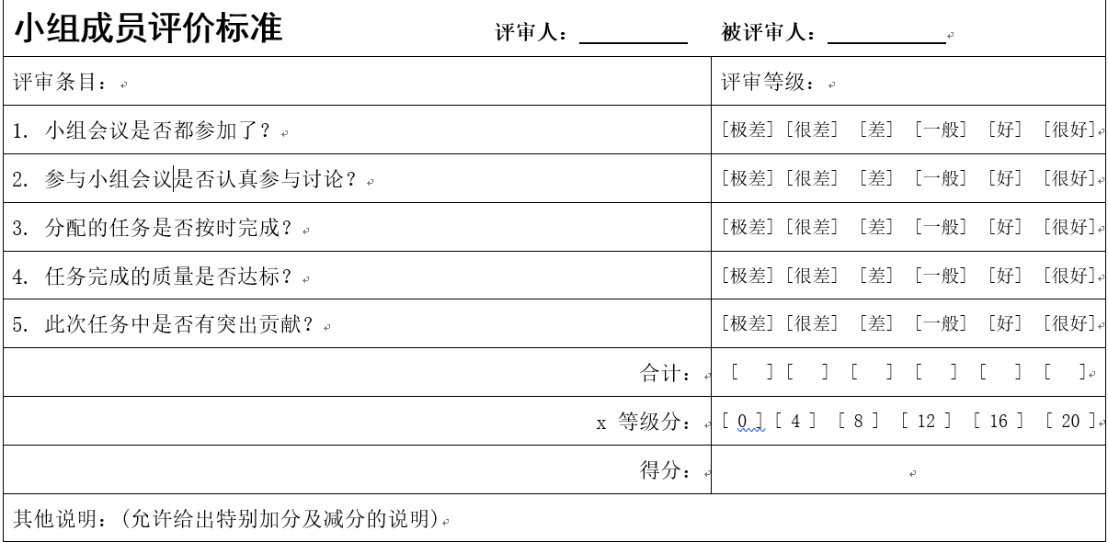
作业分工
孙文韬：查找资料 评分：84（100）
沈路通：查找资料 评分：80（100）
韩旭：PPT制作 评分：88（100）

Slide 39
谢 谢 您 的 观 看 ！
Notes:
版权声明：300套精品模板商业授权，请联系【锐旗设计】:https://9ppt.taobao.com，专业PPT老师为你解决所有PPT问题！
39

